Slide 1
UNIVERSIDADE FEDERAL DO RIO GRANDE DO NORTE
CENTRO DE TECNOLOGIA
DEPARTAMENTO DE ENGENHARIA MECÂNICA
INSTITUTO FEDERAL DE EDUCAÇÃO, CIÊNCIA E TECNOLOGIA DO RIO GRANDE DO NORTE
Cotagem em Desenho Técnico
Professor: João Carmo

Slide 2
COTAGEM
Introdução
Além da representação da forma, é necessário quantificá-la, isto é, definir com exatidão as dimensões e posição dos diferentes elementos na peça.
Essa informação é chamada de cotagem.

Slide 3
COTAGEM
Introdução
Introdução
A Norma brasileira que trata da cotagem em Desenho Técnico é a NBR 10126.
Uma cotagem incorreta ou ambígua pode causar grandes prejuízos na fabricação do produto.

Slide 4
COTAGEM
Introdução
A cotagem requer a aprendizagem de um conjunto de regras e princípios, os quais, cumpridos, permitem uma fácil e correta interpretação da peça, sendo imprescindíveis para sua definição, fabricação e controle.
A aprendizagem da cotagem pode ser dividida em quatro (4) aspectos fundamentais:

Slide 5
COTAGEM
Aspectos fundamentais
Elementos da cotagem
Inscrição das cotas
Orientação das cotas
Tipos de cotagem

Slide 6
COTAGEM
Elementos da cotagem
Os elementos da cotagem necessários para a inscrição das cotas nos desenhos são: Cota, Linha de Cota, Seta e Linha de Chamada ou de Extensão.

Slide 7
COTAGEM
Elementos da cotagem
Cota – Números que indicam as dimensões lineares ou angulares do elemento cotado.
Obs.: A unidade das cotas lineares é o milímetro (mm), usada nos países que adotam o Sistema Internacional (SI) de unidades. Já a unidade das cotas angulares é o grau (º).

Slide 8
COTAGEM
Elementos da cotagem
Linhas de Chamada ou de Extensão – são linhas a traço contínuo fino, normalmente perpendiculares à linha de cota, que a ultrapassam ligeiramente (≈3mm), e que têm origem no elemento a cotar.
Obs.: A Linha de Chamada ou de Extensão não deve tocar o objeto a ser cotado. (≈1mm)

Slide 9
COTAGEM
Elementos da cotagem
Linhas de Cota – são linhas retas ou arcos, normalmente com setas na extremidade, a traço contínuo fino, paralelas ao contorno do elemento cuja dimensão define.
Setas – as setas (ou flechas) são terminações da Linha de Cota.

Slide 10
COTAGEM
Elementos da cotagem
Obs.: Na engenharia mecânica deve ser usada preferencialmente as setas cheias, enquanto que na engenharia civil adota-se os traços ou pontos.
Obs.: Quando não há espaço suficiente para colocação das setas, estas podem ficar para fora dos limites definidos pelas Linhas de Chamada ou de Extensão.

Slide 11
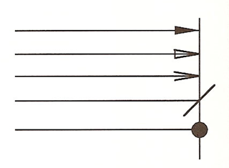
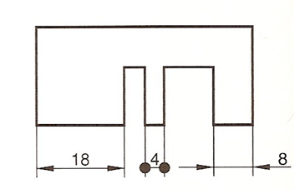
COTAGEM
Elementos da cotagem

Slide 12
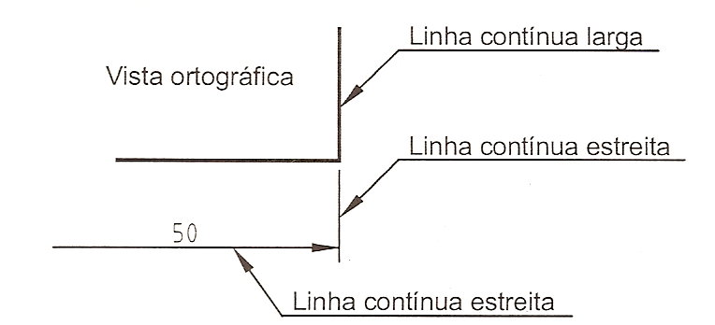
COTAGEM
Elementos da cotagem

Slide 13
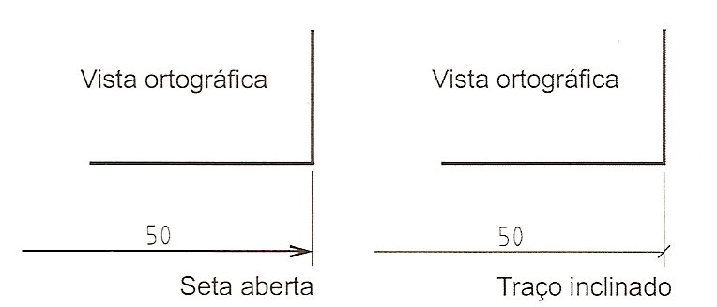
COTAGEM
Elementos da cotagem

Slide 14
COTAGEM
Elementos da cotagem
Símbolos – são elementos complementares de cotagem que permitem identificar diretamente a forma de alguns elementos, facilitando a interpretação do desenho.
Ø – Diâmetro
R – Raio
□ – Quadrado
SR – Raio esférico
SØ – Diâmetro esférico

Slide 15
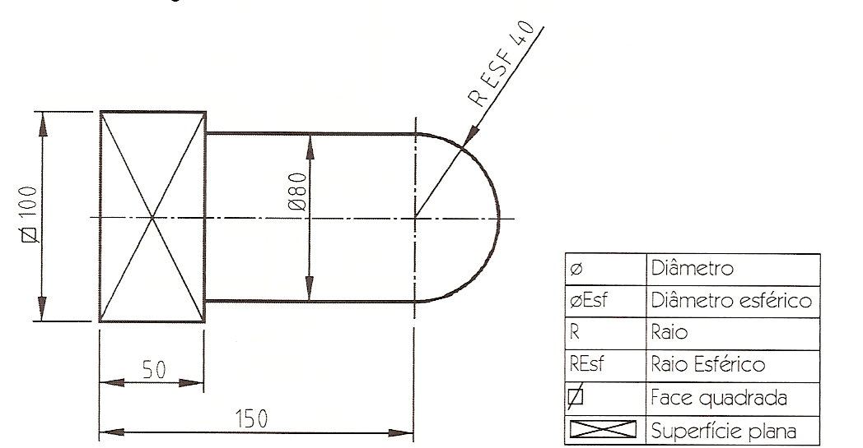
COTAGEM
Elementos da cotagem
Exemplo do uso dos sinais de cotagem (símbolos complementares).

Slide 16
COTAGEM
Inscrição das cotas
A inscrição das cotas nos desenhos obedece a uma conjunto de regras que visam facilitar a leitura e interpretação dos desenhos.
As regras gerais relacionadas com a inscrição das cotas nos desenhos são as seguintes:

Slide 17
COTAGEM
Inscrição das cotas
1.As cotas indicadas nos desenhos são sempre as cotas reais do objeto independentemente da escala usada no desenho.
2.Não pode ser omitida nenhuma cota necessária para a definição da peça.

Slide 18
COTAGEM
Inscrição das cotas
3.Os elementos devem ser cotados preferencialmente na vista que a informação referente à forma desse objeto é mais completa.
4.Devem ser evitados, sempre que possível, cruzamentos de linhas de cota entre si ou como outro tipo de linhas, sobretudo linhas de chamada ou aresta.

Slide 19
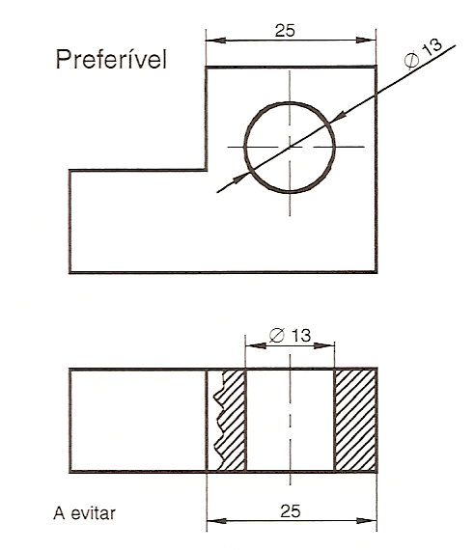
COTAGEM
Inscrição das cotas

Slide 20
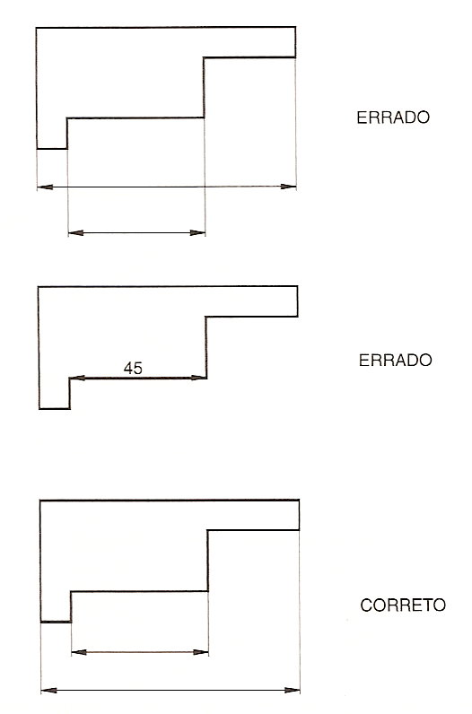
COTAGEM
Inscrição das cotas

Slide 21
COTAGEM
Inscrição das cotas
5.As cotas devem estar localizadas preferencialmente fora do contorno das peças. Todavia, por questões de clareza e legibilidade, estas podem ser colocadas no interior das vistas.
6.As cotas devem ser localizadas o mais próxima o possível do detalhe a cotar, embora respeitando todas as regras e recomendações anteriores.

Slide 22
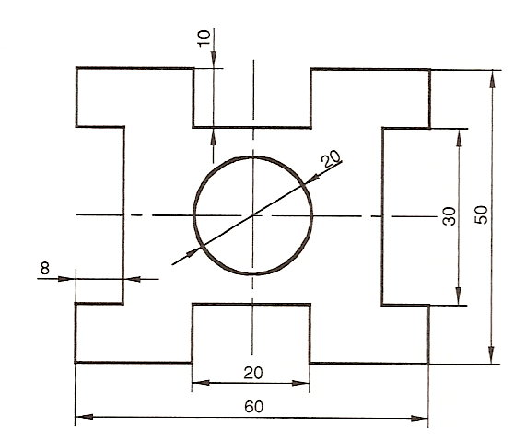
COTAGEM
Inscrição das cotas

Slide 23
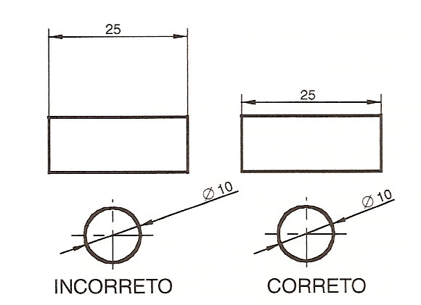
COTAGEM
Inscrição das cotas

Slide 24
COTAGEM
Inscrição das cotas
7.Cada elemento deve ser cotado apenas uma vez, independentemente do número de vistas da peça e da quantidade de vezes que ele apareça. Devendo-se evitar terminantemente a repetição de cota.

Slide 25
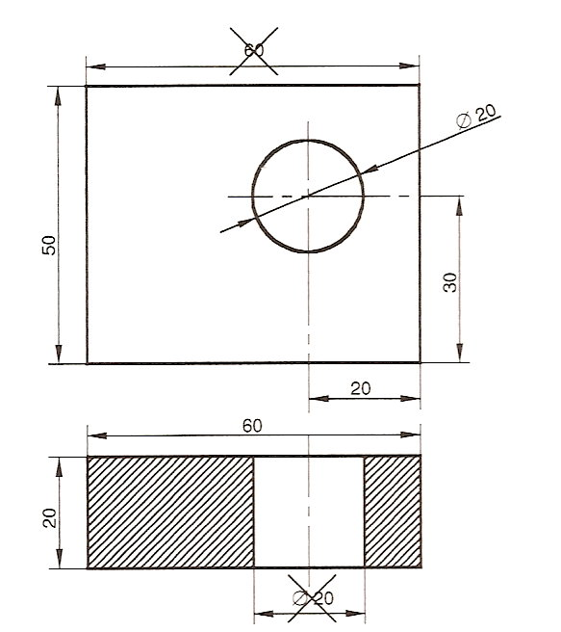
COTAGEM
Inscrição das cotas
Exemplificação de cotagem redundante.

Slide 26
COTAGEM
Inscrição das cotas
8.As cotas devem ser posicionadas sobre a linha de cota paralelas a esta e, preferencialmente, no ponto médio da linha. (Método de cotagem 1)
Obs.: A norma ISO 129 permite o posicionamento das cotas sempre na horizontal, sendo a linha de cota interrompida (Método de cotagem 2)

Slide 27
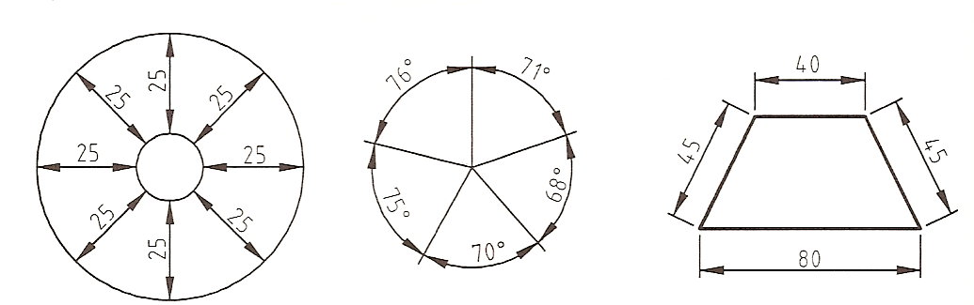
COTAGEM
Inscrição das cotas
MÉTODO DE COTAGEM 1 – Valores das cotas localizados acima, paralelamente à Linha de Cota e preferencialmente no centro.

Slide 28
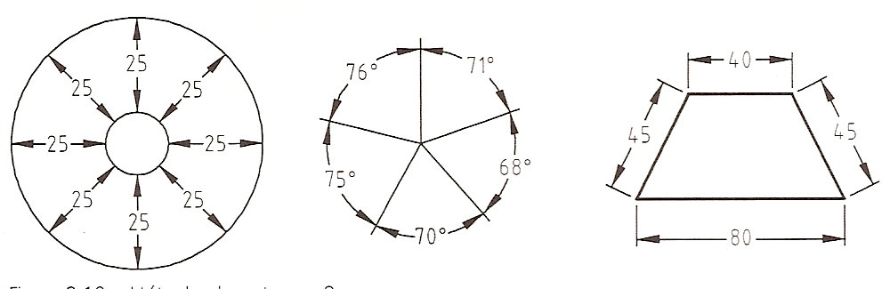
COTAGEM
Inscrição das cotas
MÉTODO DE COTAGEM 2 – Valores das cotas na horizontal, localizados de modo a interromper a Linha de Cota, preferencialmente no centro.

Slide 29
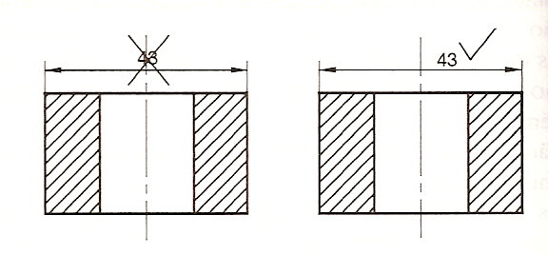
COTAGEM
Inscrição das cotas
9.Os algarismos da cota não devem ficar sobrepostos ou separados com nenhum outro detalhe do desenhos. Essa situação é comum quando, a Linha de Eixo separa os algarismos da cota.

Slide 30
COTAGEM
Inscrição das cotas
10.Num desenho, devem ser usadas sempre as mesmas unidades nas cotas, em geral, milímetros. As unidades não são indicadas nas cotas, podendo ser indicadas no campo apropriado da legenda, de forma a evitar más interpretações.
Obs.: Quando se utiliza outro tipo de unidade, deve-se, obrigatoriamente, indicá-las.

Slide 31
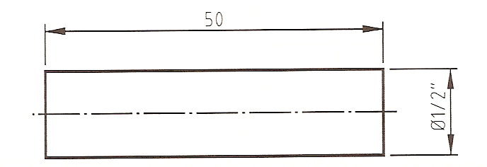
COTAGEM
Inscrição das cotas
Representação do símbolo de uma outra unidade de medida diferente do milímetro.

Slide 32
COTAGEM
Inscrição das cotas
11.As Linhas Invisíveis não devem ser cotadas, exceto se não existir outra maneira. Na maior parte das situações, as Linhas Invisíveis podem ser eliminadas, efetuando-se cortes nas vistas.

Slide 33
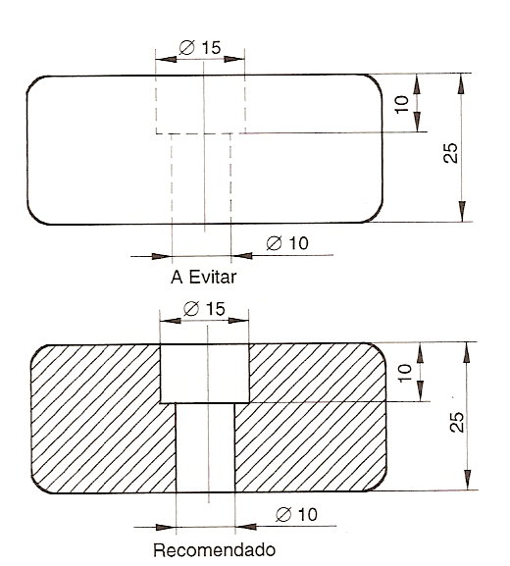
COTAGEM
Inscrição das cotas

Slide 34
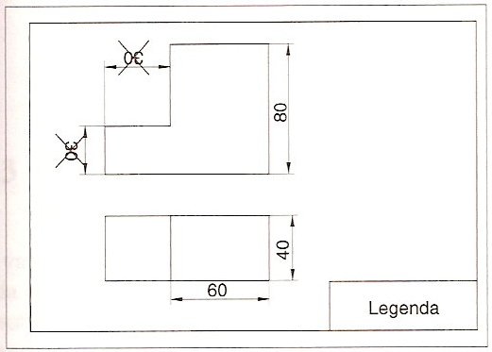
COTAGEM
Orientação das cotas
As cotas devem ser orientadas sempre em relação à legenda da folha de desenho, de tal modo que sejam lidas em duas direções perpendiculares entre si, a partir do canto inferior direito da folha.

Slide 35
COTAGEM
Cotagem dos elementos
A cotagem dos elementos é fundamental para a identificação, quer de sua FORMA, quer de sua POSIÇÃO.
  Cotagem da forma
  Cotagem da posição

Slide 36
COTAGEM
Cotagem dos elementos
Cotagem da forma
A cotagem de forma diz respeito às dimensões gerais dos objetos.
Obs.: Uma cota que diz respeito a um objeto que é visível em duas vistas, deve localizar-se, preferencialmente, entre essas vistas.

Slide 37
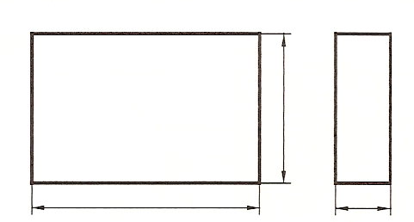
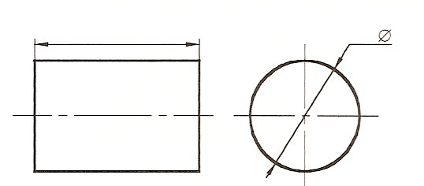
COTAGEM
Cotagem dos elementos
Cotagem da forma de prisma
Cotagem da forma do cilindro

Slide 38
COTAGEM
Cotagem dos elementos
Cotagem da forma
Obs.: Na cotagem de furos, deve-se sempre utilizar-se o valor do diâmetro e não o valor do raio. Uma das razões, é que as brocas são catalogadas de acordo com seus diâmetros.

Slide 39
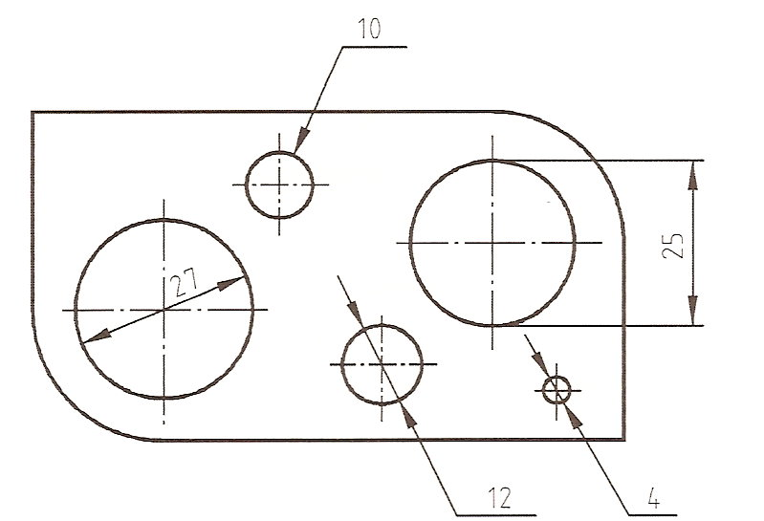
COTAGEM
Cotagem dos elementos
Cotagem de furos.

Slide 40
COTAGEM
Cotagem dos elementos
Obs.: As Linhas de Centro ou de Eixo não podem ser utilizadas como Linhas de Cota, porém, podem ser utilizadas como linhas auxiliares, devendo ser prolongadas com traço contínuo fino a partir do contorno da vista que contém o elemento a ser cotado.

Slide 41
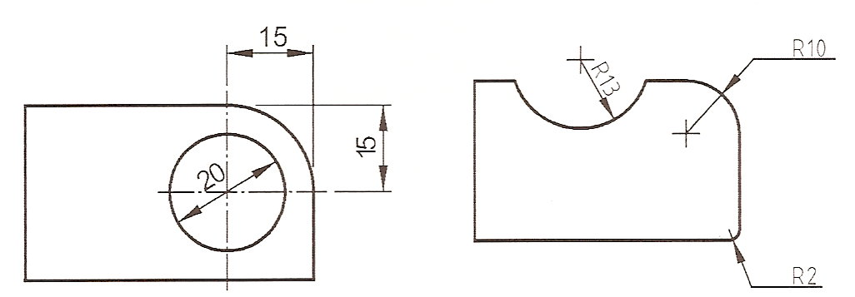
COTAGEM
Cotagem dos elementos
a)
b)
a) Utilização da Linha de Centro como Linha auxiliar de cotagem e b) Cotagem de raios de arcos.

Slide 42
COTAGEM
Cotagem dos elementos
Cotagem da posição
Diz respeito à localização dos diferentes elementos na peça, sendo essencial para a fabricação.
Deve ser sempre indicada relativamente a detalhes, elementos ou arestas de referência, a partir dos quais as dimensões ou distâncias possam ser medidas.

Slide 43
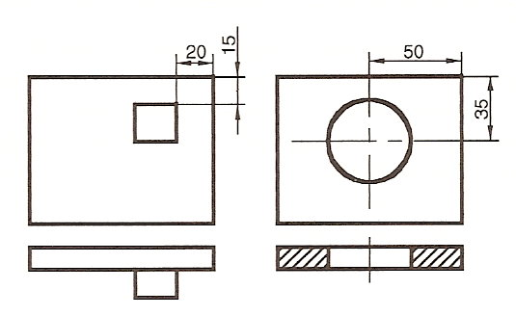
COTAGEM
Cotagem dos elementos
Cotagem de posição: canto de saliências e centro de furos.

Slide 44
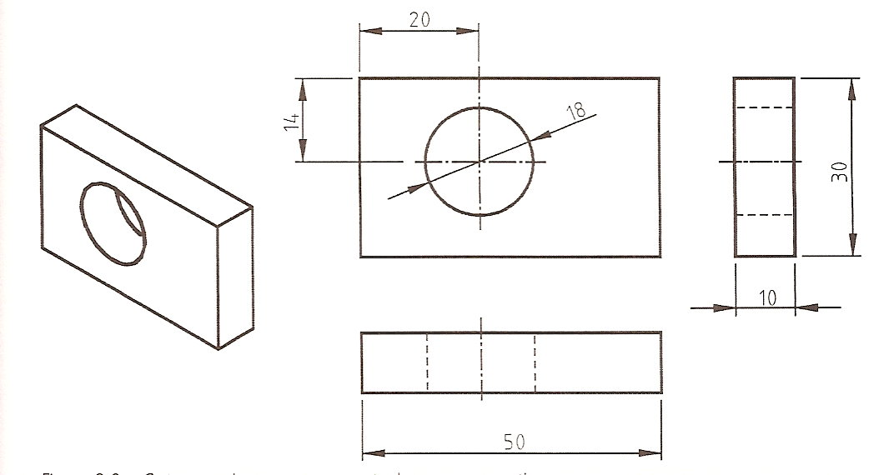
COTAGEM
Cotagem dos elementos
A completa definição dimensional da peça deve informar: dimensões gerais (largura, altura e profundidade) e específicas com a posição de furos, localizando-o em relação a um dos vértices da face.

Slide 45
COTAGEM
Tipos de Cotagem
Cotagem em série
Tipo de cotagem onde as cotas se apresentam dispostas em sucessão.
Cotagem em paralelo
Tipo de cotagem sobreposta. Essa técnica é usada quando um determinado número de cotas, com a mesma direção, é definido em relação a uma origem comum.

Slide 46
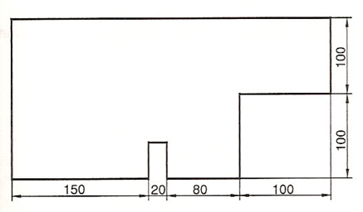
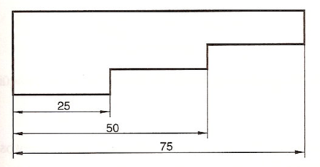
COTAGEM
Tipos de Cotagem
Cotagem em série
Cotagem em paralelo

Slide 47
COTAGEM
Elementos repetidos
Quando é verificado que no dimensionamento de uma peça há vários elementos iguais, sejam eles dispostos angular ou linearmente, é possível simplificar o processo de cotagem.

Slide 48
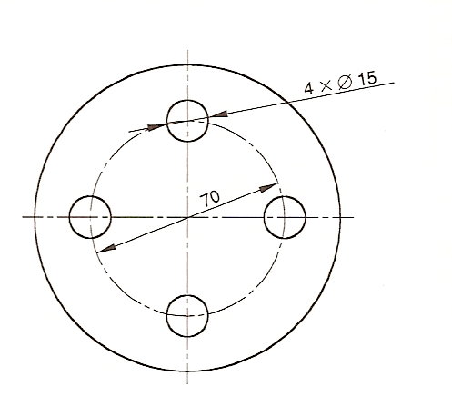
COTAGEM
Elementos repetidos
Cotagem simplificada de elementos angulares eqüidistante.

Slide 49
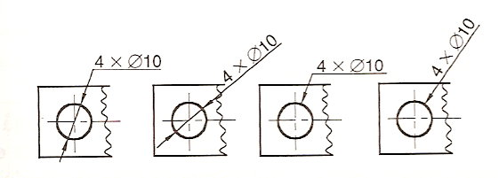
COTAGEM
Elementos repetidos
Cotagem de elementos repetidos numa direção.

Slide 50
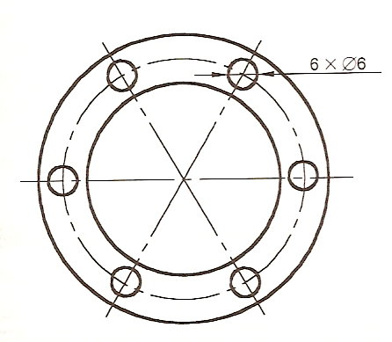
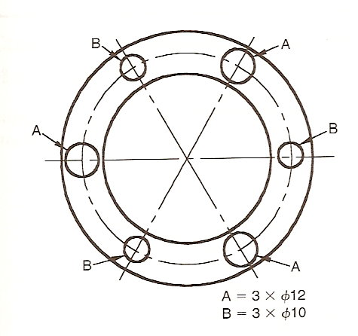
COTAGEM
Elementos repetidos
a)
b)
a) Cotagem de elementos repetidos dispostos radialmente e b) Cotagem por referência de elementos repetidos.

